Slide 1
Meta-SR: A Magnification-Arbitrary Network for Super-Resolution
Xuecai Hu, Haoyuan Mu, Xiangyu Zhang, Zilei Wang, Jian Sun, and Tieniu Tan
CVPR2019
袁梓

Slide 2
目录
1
相关知识
2
论文内容
3
实验结果

Slide 3
相关知识

Slide 4
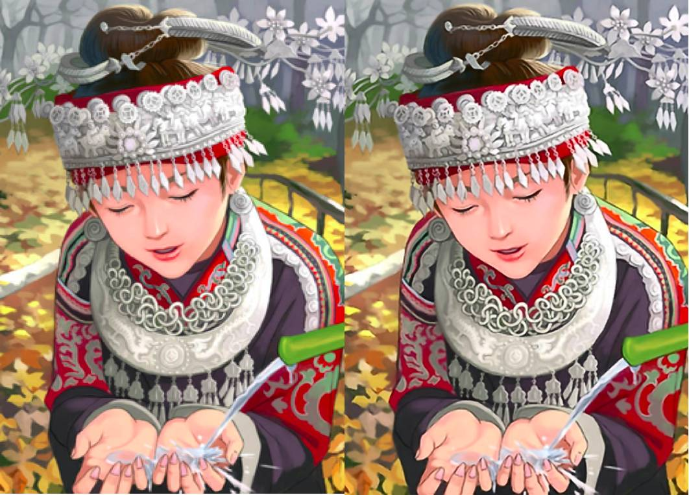
相关知识
单一图像超分辨率（ Single Image Super-Resolution，SISR ）
Low Resolution Super-Resolution

Slide 5
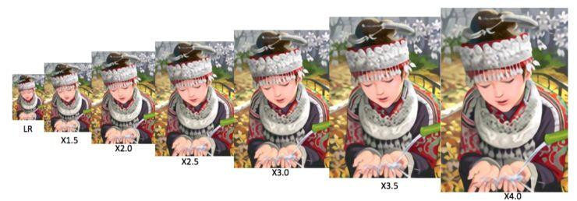

相关知识
任意缩放因子的单一图像超分辨率（Arbitrary scale factor for SISR ）
Low Resolution Super-Resolution
r可以任意改变
$× r$

Slide 6
论文内容

Slide 7
解决问题
大多数现有 SISR 方法只考虑一些特定的整数缩放因子（X2, X3, X4）进行超分。
一些SOTA方法，如ESPCNN、EDSR、RDN、RCAN。不得不针对每个因子设计专门的放大模块；且缩放因子必须为整数。
Meta-SR 可以在单一网络上对任意缩放因子（不仅仅为整数）进行超分辨率。
Notes:
ESPCNN 2016
EDSR CVPR 2017
RDN CVPR 2018

Slide 8
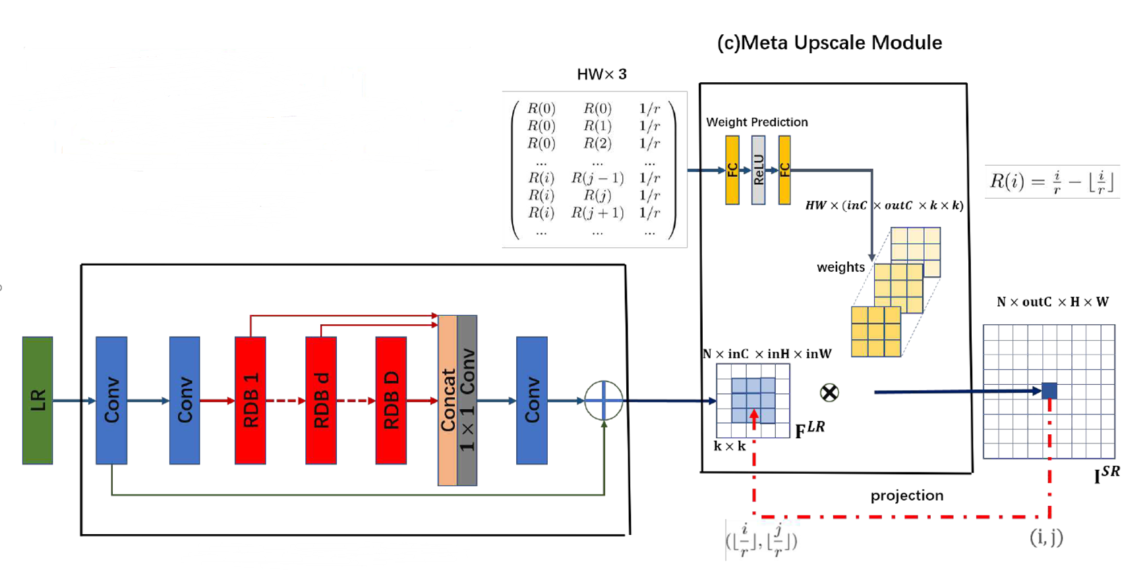
Meta-SR 整体网络结构
Feature Learning Module
Meta Upscale Module
Notes:
特征学习模块这边是直接用的去年CVPR上的一篇文章提出的 残差密集网络，右边这个 meta upscale module是本文的最主要的部分，也是亮点。可以先讲一下大致的步骤，从最左边输入一张低分辨率的图片LR，右边输出的是提取出的特征，上面这一块可以预测出来一个权重的矩阵，两者进行一番运算之后可以得出最右边的SR图片

Slide 9
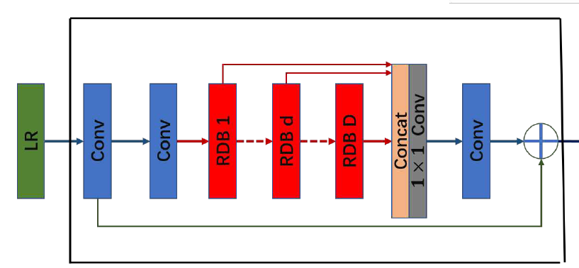
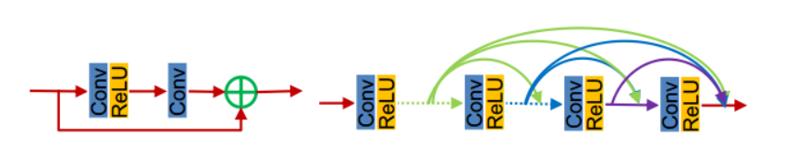
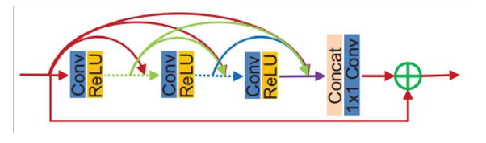
Feature Learning Module
Residual block
Dense block
Residual Dense block
Feature Learning Module
Notes:
RDB模块主要将残差模块residual block和dense block模块进行了整合，将两者集合起来，形成了residual dense block 。3个模块的区别如图所示。
Dense block 每一层的输入都是前面所有模块的输出集合，保证网络中层与层之间最大程度的信息传输
残差块 可以使得很深的网络也能work，
可以看到没有池化层，所以可以保证信息的最大保留

Slide 10
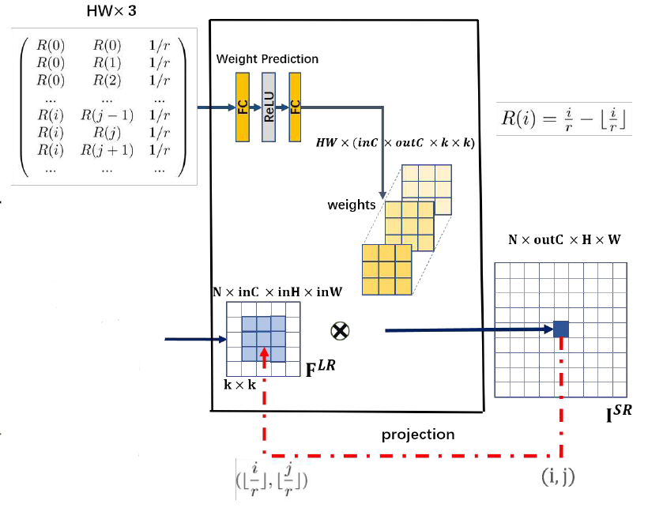
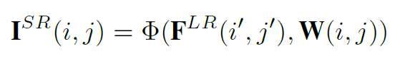
Meta Upscale Module
Location Projection
Weight Prediction
Feature Mapping
Notes:
位置投影，权重预测，特征映射
1.首先找到低分辨率图LR上的像素点 i‘ j’ ，与超分辨率图像SR上的像素点ij的对应关系
2.通过上面的权重预测网络预测出权重W
3.在通过 特征F和权重结合，得出超分ij的值

Slide 11
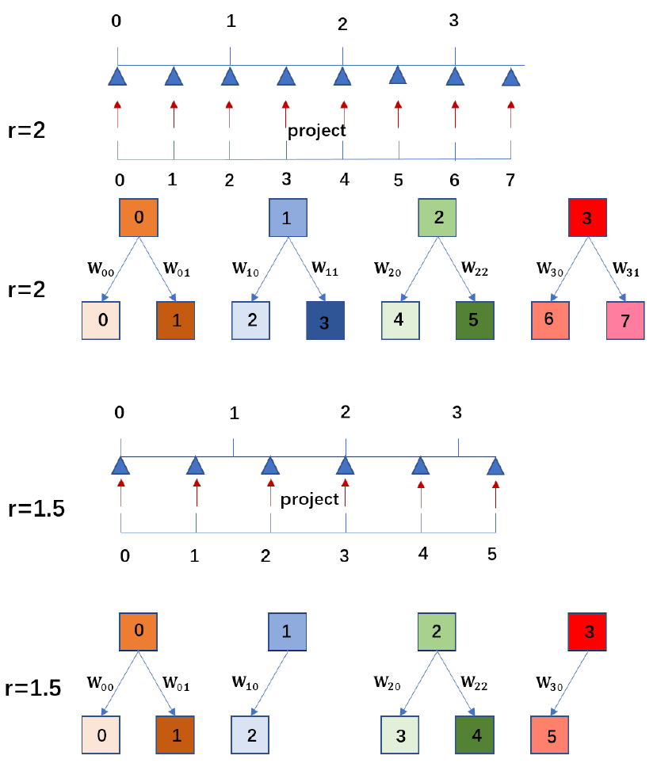
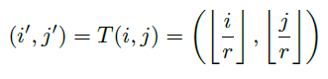

Location Projection
SR图像上的像素$（i,j）$
LR 图像上的像素$（i^{′},j^{′}）$
找到对应关系
LR
SR
Notes:
这里做的是 在超分图像上的每一个点ij，都要在低分辨率的图像上找到一个点ij与其对应，由于超分要大些，所以这是一个一对多的关系

Slide 12
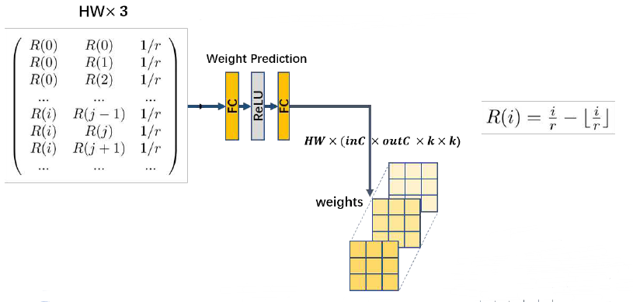
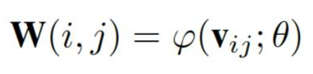
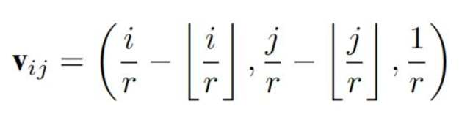

Weight Prediction
Meta-Upscale借助单一网络为任意缩放因子预测相应数量滤波器的权重
为了同时训练多个缩放因子r，将其加入$v_{ij}$
Notes:
总体介绍一下权重的预测，维度为3，个数为HW的输入，每个输入都会输出一个shape是（inc，outc，k，k）的权重，这里的inc是提取出的特征图 F 的通道，paper里说的是64，outc是要预测的高分辨率的HR的通道，rgb图像是3，灰度图是1，k是卷积核的尺寸。
因为这个网络输入输出的size差距很大，所以将FC层 的神经元数设为256，k=3效果好，作者曾设置为5，但是很耗时
Vij是构建的一个矩阵，后面1/r 是为了同时训练多个缩放因子，设想放大2倍和放大4倍，那么2倍是4倍的子集，例如，2倍的ij的权重是4倍的2i，2j的权重，这样训练出来效果不好，所以加一个r

Slide 13
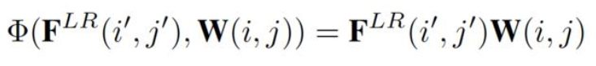
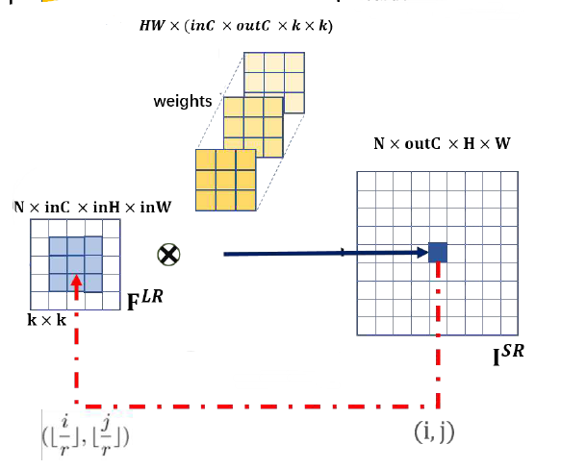

Feature Mapping
将LR图像提取的特征$F^{LR}$映射到 SR图像上
Notes:
原本矩阵积是要矩阵内部对应元素（元素为数值）相乘得到结果，而这里是对应元素（元素为矩阵）进行卷积得到结果
如图一所示，Feature Learning Module提得特征的Size为（N*inC*inH*inW），这里为输入图的高宽，因为是对其进行卷积操作，所以其大小不影响矩阵运算结果。 N *inc inc*outc

Slide 14
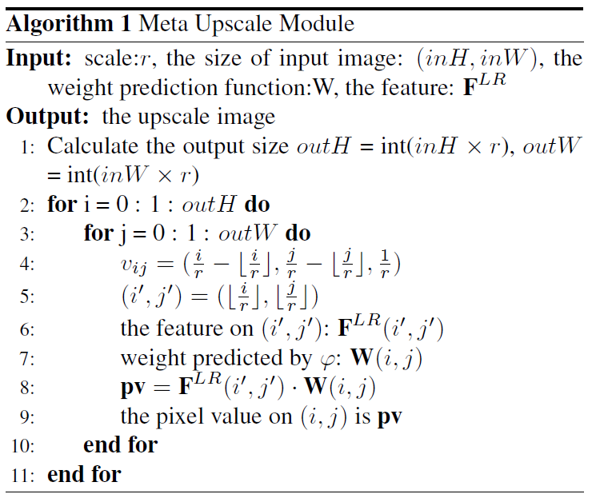
算法
Location Projection
Weight Prediction
Feature Mapping

Slide 15
实验

Slide 16
实验
训练集：DIV2K 2017年发布的一个高质量的数据集，1000张图片
测试集：4个标准的benchmark：Set14， B100， Manga109 ，DIV2K
评价指标：
PSNR（峰值信噪比）
SSIM （结构相似性）
Notes:
Set14 2014年
Manga109 日本漫画数据集
PSNR想法直观，主要是比较超分后图片与groundtruth图片像素值的差异
SSIM，公式基于样本 和 之间的三个比较衡量：亮度 (luminance)、对比度 (contrast) 和结构 (structure)。
实验设置：1 to 4 with stride 0.1

Slide 17
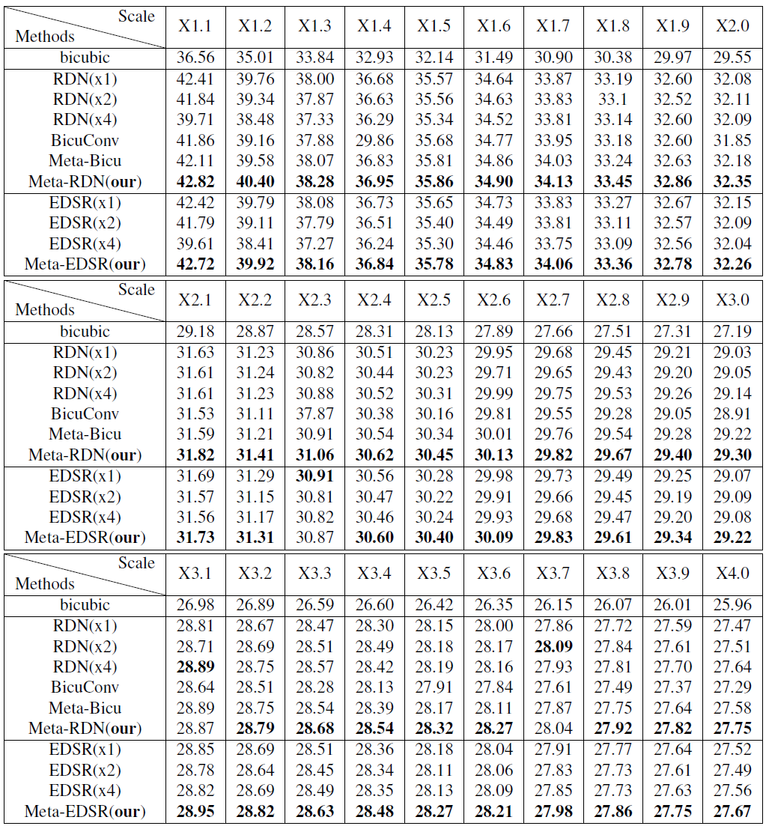
实验结果
不同模型在任意缩放因子上进行实验
指标：PSNR
Notes:
PSNR想法直观，主要是比较超分后图片与groundtruth图片像素值的差异
SSIM，公式基于样本 和 之间的三个比较衡量：亮度 (luminance)、对比度 (contrast) 和结构 (structure)。

Slide 18
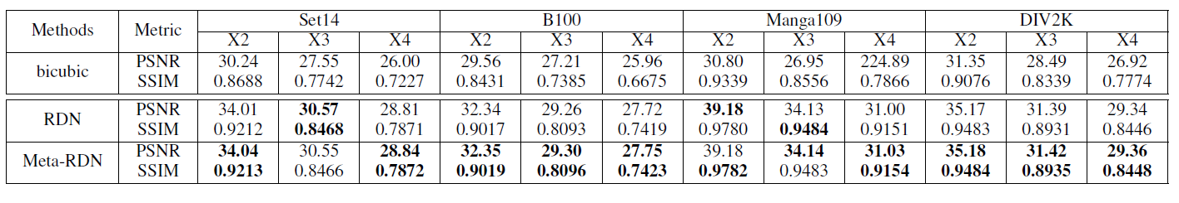
实验结果
ComparisonWith The SOTA Methods
Notes:
PSNR想法直观，主要是比较超分后图片与groundtruth图片像素值的差异
SSIM，公式基于样本 和 之间的三个比较衡量：亮度 (luminance)、对比度 (contrast) 和结构 (structure)。

Slide 19
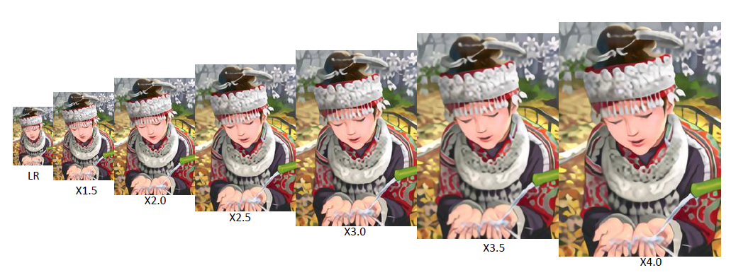
实验结果
Notes:
PSNR想法直观，主要是比较超分后图片与groundtruth图片像素值的差异
SSIM，公式基于样本 和 之间的三个比较衡量：亮度 (luminance)、对比度 (contrast) 和结构 (structure)。

Slide 20
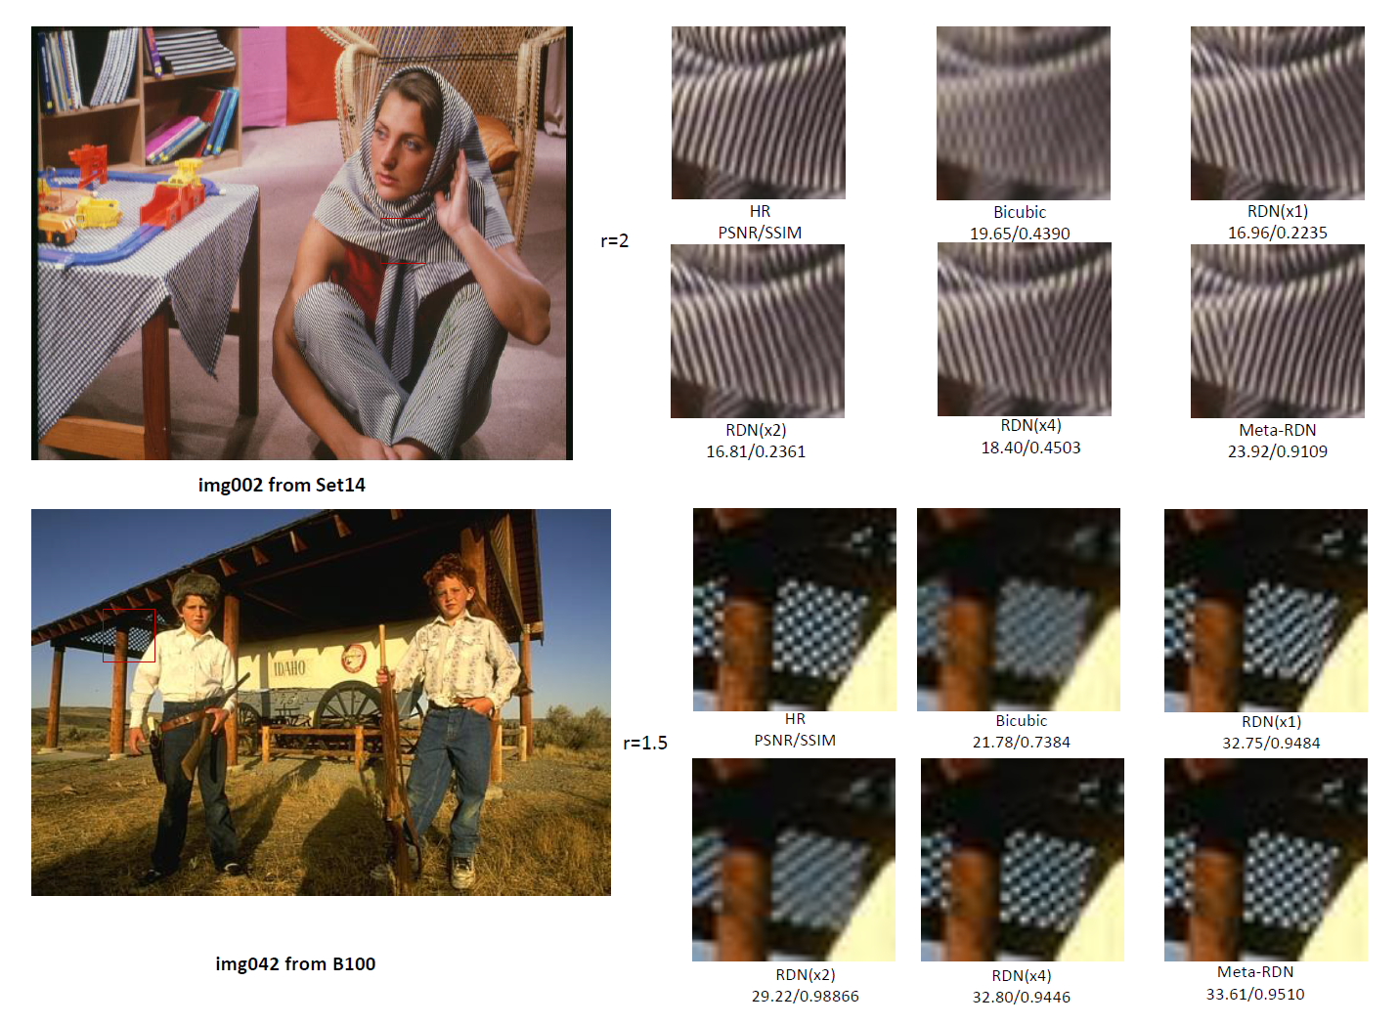
实验结果
Notes:
PSNR想法直观，主要是比较超分后图片与groundtruth图片像素值的差异
SSIM，公式基于样本 和 之间的三个比较衡量：亮度 (luminance)、对比度 (contrast) 和结构 (structure)。

Slide 21
感谢您的聆听
谢谢！

